Slide 1
Тема 1: Введение в цикл разработки ПО
Виценко А.Ю., Крюков А.К., Моренов О.А., Пряхин И.В., Семенов Д.С., Чиликин Е.В.
Intel

Slide 2
Содержание
Модели разработки программного обеспечения (ПО)
Понятие качества продукта
Задача обеспечения качества ПО

Slide 3
Модели процессов разработки ПО
Каскадная модель (waterfall model)
Спиральная модель (spiral model)
Итеративная модель (iterative model)
Notes:
ПОСЛЕ СЛАЙДА:
Разработка ПО. 1950-1980
ПО является, по сути дела, штучным продуктом, в основном используемым там же, где и велась его разработка, причем основная масса ПО – это научные и инженерные задачи.
Поначалу стандартизации вообще не придавалось никакого значения: написание программ было скорее творчеством, чем четко определенным процессом, и подчинялось принципу "Кодирование–устранение ошибок". Этот подход может быть представлен в виде следующих активностей:
Постановка задачи.
Ее выполнение до получения требуемого результата.
Если результат не удовлетворяет, возврат к первому шагу.
Понятно, что при такой постановке работ получить ответ на вопрос "Сколько нам понадобится времени для создания того-то и того-то" не представляется возможным. Однако, уже к середине 1970х годов появляются внутрикорпоративные стандарты разработки, соответствующие водопадной модели.
Источник – http://cppbuilder.ru/articles/0043.php

Slide 4
Процесс разработки ПО
Процесс разработки программного обеспечения: набор дисциплин в виде задач/подпроцессов + правила переходов
Примеры подпроцессов:
Анализ рынка
Анализ требований
Бизнес-моделирование
Планирование продукта
Разработка архитектуры
Кодирование
Тестирование и отладка
Документирование
Внедрение
Сопровождение

Slide 5
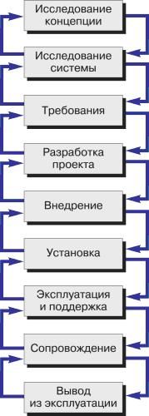
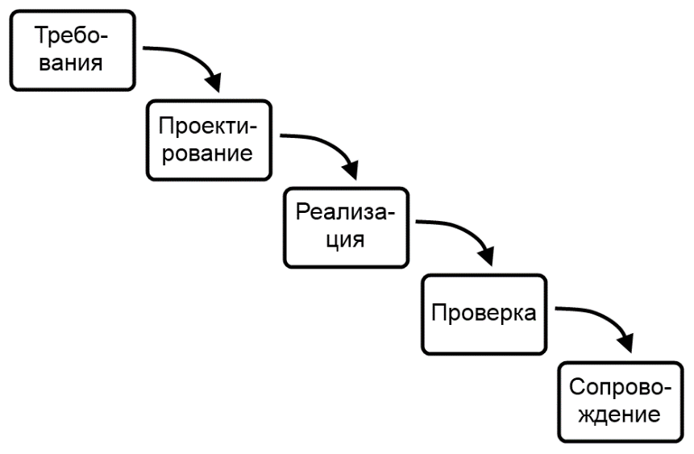
Каскадная модель (Waterfall)
Notes:
Следуя каскадной модели, разработчик переходит от одной стадии к другой строго последовательно. Сначала полностью завершается этап «определение требований», в результате чего получается список требований к ПО. После того как требования полностью определены, происходит переход к проектированию, в ходе которого создаются документы, подробно описывающие для программистов способ и план реализации указанных требований. После того как проектирование полностью выполнено, программистами выполняется реализация полученного проекта. На следующей стадии процесса происходит интеграция отдельных компонентов, разрабатываемых различными командами программистов. После того как реализация и интеграция завершены, производится тестирование и отладка продукта; на этой стадии устраняются все недочёты, появившиеся на предыдущих стадиях разработки. После этого программный продукт внедряется и обеспечивается его поддержка — внесение новой функциональности и устранение ошибок.
Тем самым, каскадная модель подразумевает, что переход от одной фазы разработки к другой происходит только после полного и успешного завершения предыдущей фазы, и что переходов назад либо вперёд или перекрытия фаз — не происходит.
Спустя непродолжительное время после своего появления на свет каскадная модель была доработана Уинстоном Ройсом с учетом взаимозависимости этапов и необходимости возврата на предыдущие ступени, что может быть вызвано, например, неполнотой требований или ошибками в формировании задания. В таком "обратимом" виде (модель водоворота) эта модель просуществовала долгое время и явилась основой для многих проектов (правый рисунок).
Разработка ПО. 1980-1996
Данный период отрасли можно охарактеризовать как "осознание того, что так жить дальше нельзя". Аппаратные средства стали доступными как организациям, так и индивидуальным пользователям, что вызвало грандиозное увеличение объема рынка для программного обеспечения. И можно по праву назвать это время эпохой "триумфального шествия бизнес-приложений". ПО стали "потреблять" не только в местах его разработки, что вызывало, ужесточение требований как к самому ПО, так и усложнению процесса разработки. Чаще всего часто заказчик располагался за сотни миль от места воплощения его идей в жизнь. Более того, разработчики перестали являться специалистами в предметной области заказчика (как это было ранее). Вместе с повышенной сложностью ПО и увеличившимися трудозатратами на его создание эти факторы привели к тому, что на выходе, после водопадной модели, чаще всего заказчик получал совсем не то, что ему нужно, и продукт отправлялся в мусорную корзину, а вместе с ним – и миллионы долларов.
Одновременно делается попытка приспособить существующие в промышленности стандарты качества для ИТ-индустрии. На западе – это стандарты ISO, в СССР – ГОСТы.
Источник – http://cppbuilder.ru/articles/0043.php

Slide 6
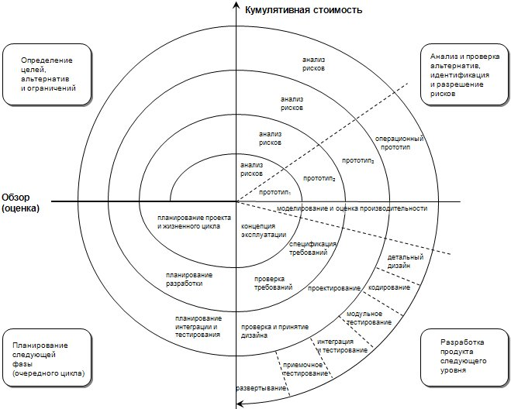
Спиральная модель (Spiral)
Notes:
Источник – http://cppbuilder.ru/articles/0043.php, http://swebok.sorlik.ru/software_lifecycle_models.html
Предложенная Барри Боэмом в 1988 г., она стала существенным прорывом в понимании природы разработки ПО, хотя, по большому счету, является объединением двух моделей: каскадной и на основе создания прототипов.
Спиральная модель Боэма сфокусирована на проектировании. Собственно разработка ПО происходит лишь на последнем витке спирали по обычной каскадной модели, однако этому предшествует несколько итераций проектирования на основе создания прототипов – при этом каждая итерация включает стадию выявления и анализа рисков и наиболее сложных задач.
Поскольку спиральная модель в основном охватывает именно проектирование, то в первоначальном виде она не получила широкого распространения в качестве метода управления всем жизненным циклом создания ПО. Однако главная ее идея, заключающаяся в том, что процесс работы над проектом может состоять из циклов, проходящих одни и те же этапы, послужила исходным пунктом для дальнейших исследований и стала основой большинства современных моделей процесса разработки ПО.

Slide 7
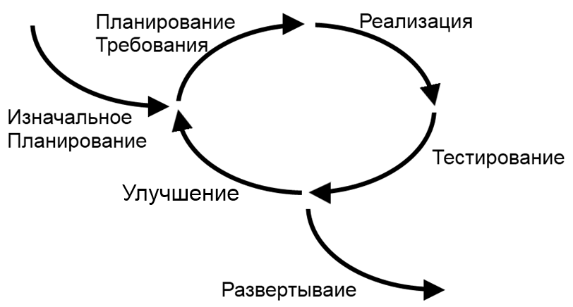
Итеративная модель (Iterative)
Планирование — Реализация — Проверка — Оценка
(plan-do-check-act)
Notes:
Разработка ПО. Современность
Сложность приложений и их объем повысились еще на несколько порядков, так же, как и стоимость разработки. А одной из основных тенденций стала не просто разработка качественного продукта, а возврат инвестиций от него.
Более того, практика показала ограниченность применявшихся ранее инкрементальной и спиральной моделей, и на смену им появилась и была почти повсеместно принята итеративная модель разработки ПО. Стоит отметить, что большинство успешных проектов было создано именно на ее основе.
Итеративная модель была впервые предложена широким массам ИТ-специалистов компанией Rational (сейчас IBM), и является основой ее методологии RUP. Также она лежит в основе MSF (Microsoft Solutions Framework) и борландовской ALM (Application Lifecycle Management).
Источник – http://cppbuilder.ru/articles/0043.php
Впервые предложенная Филиппом Крачтеном в 1995 г., данная модель объединяет главные преимущества спиральной, инкрементной, каскадной моделей, а также методов разработки на основе создания прототипов и объектно-ориентированного подхода. Она завоевала большую популярность и в том или ином виде используется во многих современных проектах.
На каждой фазе проект проходит множество итераций, приводящих к созданию работоспособных версий: на начальных создаются прототипы, уточняются требования, прорабатываются наиболее сложные проблемы; конечные приводят к созданию продукта, его совершенствованию и расширению функциональности.
Количество и суть процессов варьируются в зависимости от потребностей разработчика, они также могут иметь свои циклы, которые не обязательно даже соответствуют основным фазам. Однако результатом рабочих процессов всегда является создание версий продукта.
Итеративная модель подобно спиральной дает возможность успешно справляться с рисками. Если во время работы над очередной версией будет установлено, что трудозатраты на реализацию необходимой функциональности слишком велики, то превышения бюджета и нарушения сроков можно будет избежать путем соотнесения приоритетов разработки и трудозатрат в начале каждой итерации. Таким образом, данная модель хорошо подходит для большинства типов программных проектов, но особенно ее преимущества заметны при работе над продуктами, предназначенными для выхода на свободный рынок, в силу изначальной ориентации на выпуск последовательных версий.
Преимущества итеративного подхода:
снижение воздействия серьёзных рисков на ранних стадиях проекта, что ведет к минимизации затрат на их устранение;
организация эффективной обратной связи проектной команды с потребителем (а также заказчиками, стейкхолдерами) и создание продукта, реально отвечающего его потребностям;
акцент усилий на наиболее важные и критичные направления проекта;
непрерывное итеративное тестирование, позволяющее оценить успешность всего проекта в целом;
раннее обнаружение конфликтов между требованиями, моделями и реализацией проекта;
более равномерная загрузка участников проекта;
эффективное использование накопленного опыта;
реальная оценка текущего состояния проекта и, как следствие, большая уверенность заказчиков и непосредственных участников в его успешном завершении.
затраты распределяются по всему проекту, а не группируются в его конце
Пример реализации итеративного подхода — Rational Unified Process.
Источник – http://cppbuilder.ru/articles/0043.php, http://ru.wikipedia.org/

Slide 8
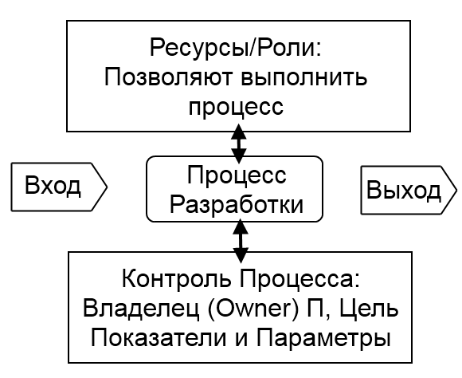
Разработка ПО - процесс
Выполнение процесса: команда (ресурсы) и роли (обязанности)
Контроль процесса: сопоставление целей, текущего состояния и показателей качества и эффективности
Notes:
Разработка ПО - это процесс.
Если рисовать некую схему как это выглядит
...
Для чего это все?
Конечная задача – разработать качественный продукт в срок и в рамках установленного бюджета.
Как оценить насколько успешно мы справились с задачей?
Ключевые понятия здесь – срок, бюджет и качество.
С первыми двумя более менее понятно. Либо продукт вышел в срок, либо с опозданием. Либо мы уложились в бюджет, либо запрашивали больше денег.
Как быть с качеством?

Slide 9
Понятие качества продукта
Совокупность характеристик объекта, которая относится к его способности удовлетворять установленные и подразумеваемые потребности.
ISO 8402:1994
Способность совокупности внутренних присущих характеристик продукции и процесса выполнять требования заказчика и других заинтересованных сторон.
ISO 9000:2000

Slide 10
Понятие качества продукта
Факторы качества:
Портируемость
Сопровождаемость
Тестируемость
Эффективность
Согласованность
Понятность
Удобство использования
Полнота
Безопасность
Надёжность
Notes:
Надежность
Безопасность
Полнота: все необходимые части программы должны быть представлены и полностью реализованы
Удобство использования: простота и удобство использования программы. Это требование относится прежде всего к интерфейсу пользователя
Понятность: назначение ПО должно быть понятным, из самой программы и документации
Согласованность: по всей программе и в документации должны использоваться одни и те же соглашения, форматы и обозначения.
Эффективность: насколько рационально программа относится к ресурсам (память, процессор) при выполнении своих задач
Тестируемость: позволяет ли программа выполнить проверку приёмочных характеристик, поддерживается ли возможность измерения производительности
Сопровождаемость: насколько сложно изменить программу для удовлетворения новых требований. Это требование также указывает, что программа должна быть хорошо документирована, не слишком запутана, и иметь резерв роста по использованию ресурсов (память, процессор).
Портируемость: лёгкость в адаптации программы к другому окружению: другой архитектуре, платформе, операционной системе или её версии.

Slide 11
Стандарты качества
Управление качеством обычно упоминается в контексте нескольких систем. Мы рассмотрим:
Стандарты системы качества ISO 9000
Total Quality Management (TQM)

Slide 12
Стандарты качества по ISO 9000
Главное - это особая организация системы производства, которая называется "система качества".
Документированность процессов, влияющих на качество продукта.
B большинстве случаев, речь идет о всех процессах, "относящихся к производству", начиная от закупки материалов и комплектующих и заканчивая доставкой продукции потребителю

Slide 13
Стандарты качества по ISO 9000
Требования качества от поставщиков
Регулярная оценка качества: внутренний контроль качества, аудит
Претензии заказчика регистрируются
> поддержка заказчика
> совершенствование услуг

Slide 14
Total Quality Management (TQM)
Quality Assurance (QA), Quality Improvement (QI)
Компания должна работать не только над качеством продукции, но и над
- качеством организации процессов
- уровнем квалификации персонала
Плюсы: быстрое эффективное развитие бизнеса
Показатели качества
- степень реализации требований клиентов,
- рост финансовых показателей
- повышение удовлетворенности служащих своей работой
Notes:
TQM - философия управления качеством, успешно стартовавшая много лет назад в Японии и США с практики присуждения наград компаниям, достигшим высшего качества производимой продукции.
Главная идея TQM состоит в том, что компания должна работать не только над качеством продукции, но и над качеством работы в целом, включая работу персонала. Постоянное параллельное усовершенствование этих трех составляющих: качества продукции, качества организации процессов, и уровня квалификации персонала позволяет достичь более быстрого и эффективного развития бизнеса. Качество определяется такими категориями, как степень реализации требований клиентов, рост финансовых показателей компании и повышение удовлетворенности служащих компании своей работой.

Slide 15
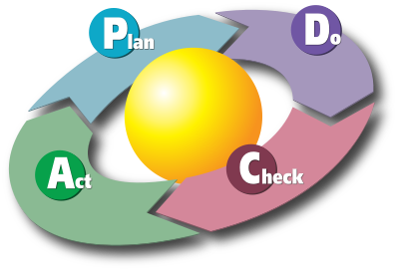
Цикл качества Деминга
“If you can't describe what you are doing as a process, you don't know what you're doing.”
W. Edwards Deming
Plan: установлка целей, планирование процессов и работ для достижения целей и удовлетворения потребителя, распределение ресурсов
Do: выполнение запланированных работ
Check: проверка результата на основе ключевых показателей эффективности (KPI), выявление и анализ отклонений
Act: корректировка в планировании, распределении ресурсов и др. для устранения причин отклонений от запланированного результата
Notes:
Если вы не можете описать, что вы делаете как процесс, значит вы не знаете, что вы делаете
Доктор Эдвардс Деминг (Edwards Deming) — американский статистик, которого компания General Douglas MacArthur направила в Японию после Второй мировой войны для восстановления разрушенной экономики.
Он разработал теорию наиболее эффективного использования знаний и творческих возможностей в организациях США в 30-х годах прошлого века, но из-за Великой депрессии его идеи не были реализованы. Однако, оптимизационные методы Деминга были успешно использованы в Японии.

Slide 16
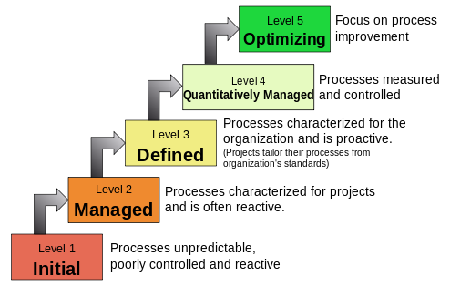
Модель Зрелости Возможностей Разработки ПО (CMM)
Notes:
В связи с тем, что разработка ПО постоянно усложняется во всех аспектах, обнаружилась потребность давать четкий ответ на вопрос "Может ли эта организация разработать требуемый продукт?" И, как развитие вопроса, возникла необходимость в наборе свойств, признаков, критериев, позволяющих количественно оценить степень зрелости организации, вероятность ее успеха на ниве создания ПО, так сказать. Отсюда берет корни модель CMM (в дальнейшем развившаяся в CMMI), Capability Maturity Model.
Вместе с тем продолжается совершенствование стандартов разработки ПО, организации самого процесса разработки, что нашло отражение в стандартах ISO 90003:2004 и ISO/IEC 15504.
Начальный. Самый примитивный статус организации. Организация способна разрабатывать ПО. Организация не имеет явно осознанного процесса, и качество продукта целиком определяется индивидуальными способностями разработчиков. Один проявляет инициативу, и команда следует его указаниям. Успех одного проекта не гарантирует успех другого. При завершении проекта не фиксируются данные о трудозатратах, расписании и качестве
Повторяемый. В некоторой степени отслеживается процесс. Делаются записи о трудозатратах и планах. Функциональность каждого проекта описана в письменной форме. В середине 99 лишь 20 % организаций имели 2-й уровень или выше
Установленный. Имеют определённый, документированный и установленный процесс работы, не зависящий от отдельных личностей. То есть вводятся согласованные профессиональные стандарты, а разработчики их выполняют. Такие организации в состоянии достаточно надёжно предсказывать затраты на проекты, аналогичные выполненным ранее
Управляемый. Могут точно предсказать сроки и стоимость работ. Есть база данных накопленных измерений. Но нет изменений при появления новых технологий и парадигм
Оптимизированный. Есть постоянно действующая процедура поиска и освоения новых и улучшенных методов и инструментов

Slide 17
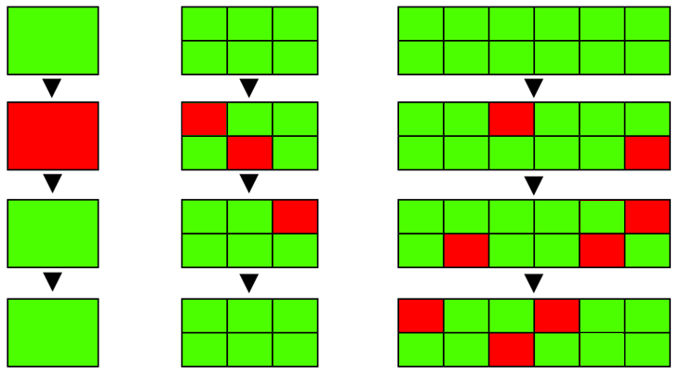
Continuous Integration
Как влияет размер продукта (комапоненты, разработчики) на число стабильных билдов?

Slide 18
Continuous Integration
Цель: уменьшить время жизни бага в коде
Раннее обнаружениие: per commit testing
Быстрое исправление Как-нть потом поправим
Простая организация и представление
Статус всех стадий «в одном окне»
Автоматический запуск шагов по цепочке (триггеры)

Slide 19
Continuous Testing
Цель: проверка каждого изменения на стабильность продукта
Быстрые циклы тестирования
Автоматические тесты
Автономная инфраструктура
Дифференциация наборов: unit, pre- & per-commit, daily …
Процент прошедших тестов (pass rate)
Branch vs. Branch & Static
Notes:
Testing is important to DevOps. Prior to code integration to trunk, developers pre-flight test their code to make sure it doesn’t blow up the trunk. During the CI cycle and code commits from multiple developers integration testing is used to verify merges. During the continuous testing phase where nightly and weekend regression runs are automated for trunk and release branches it is testing that does the job of finding problems before the software release. During the development process the verdicts trends from testing are a primary measurement of progress. During the release deployment phase more testing verifies the release packages are ready for release. Rest assured test team, you are needed. What DevOps really does is bring testing into the mainstream of development processes, and avoids the problems created by having “big-bang” testing left to the end of the cycle, such as release delays, and quality issues.
Testing maturity is a key differentiator of best practices DevOps infrastructures. My experiences with DevOps infrastructures over the years indicate that testing maturity is a key differentiator of overall DevOps infrastructure maturity. Many organizations can automate their integrations, builds and delivery processes but still have trouble with the subtleness of test orchestration and automation. There is a vital role for testing architects and testing teams to offer their expertise for test design, test automation and test case development with DevOps. Whether the organization is using a test driven development methodology, behavior based test creation, model-based testing or whatever they use, testing is a vital part of the overall DevOps process — not only to ensure verify code changes work and integrate well — but to ensure the changes do not blow up the product. So clearly testing is still an integral part of product development and delivery.
Taken from http://devops.com/2015/02/02/devops-continuous-testing/

Slide 20
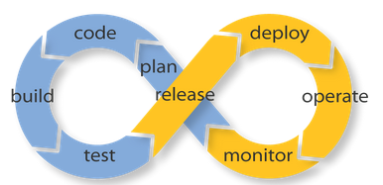
DevOps
Development + Operations
Разработка
Тестирование
Развертывание
Ключевые моменты:
Частые релизы, минимальные задержки, изменение бизнес-процессов
Notes:
https://habrahabr.ru/company/scrumtrek/blog/166039/

Slide 22
Домашнее Задание
Посмотрите на программный продукт, с которым вы работате. Подойдет и код для курсовой, программа для лабораторной работы, код «для себя»
Что вы можете сказать о его качестве: есть ли ТЗ (хотя бы в голове)?
Что было сделано для соответствия подразумеваемым требованиям?
Необходимо:
- Оценить изменение его качества за пол года или с момента написания
- Изложить идеи (отлично, если будет методология) как поддержать и повысить качество (например с TQM: QA+QI, цикл Деминга, др.)
- Сколько стоили вам ошибки в нем? Были ли вы вынуждены из-за этого изменить подход к качеству

